Slide 1


组会汇报
Starlink参数调研分析与星地干扰规避
汇报人： | 王兆薇
汇报时间： | 2025.7.7

Slide 2
汇报提纲
1
Starlink发展进展
2
Starlink参数指标
3
面临问题与挑战
4
星地频谱共享与干扰规避

Slide 3
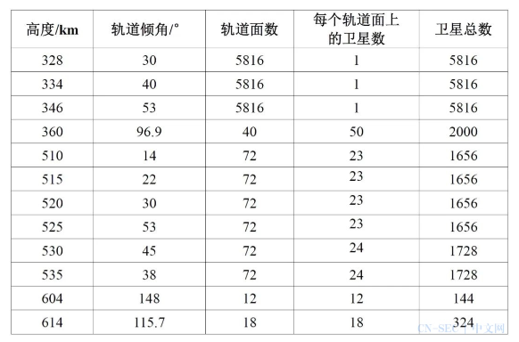
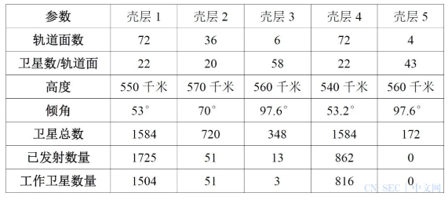
Starlink简介
Starlink是SpaceX公司发射并运营的卫星互联网星座，计划到2020年代中期之前发射12000颗卫星，后续扩展至42000颗卫星。通过多频段组合方案（Ku/Ka/Q/V/E频段）和分层轨道架构设计（包含550km低轨、1200km和340km极低轨），结合多项核心技术实现全球通信覆盖。
12000颗卫星的最终方案
（4408颗位于550km+7518颗极低地球轨道卫星）
Ka/Ku频段
V/E频段
3万颗星星座的预计发射方案（29996颗）
（获批7000颗）
Notes:
Q 频段频率范围在 40 ～ 50GHz，V 频段频率范围在 50 ～ 75GHz，了E频段（60~90GHz）；；Ku频段：12-18GHz，Ka频段：27-40GHz

Slide 4
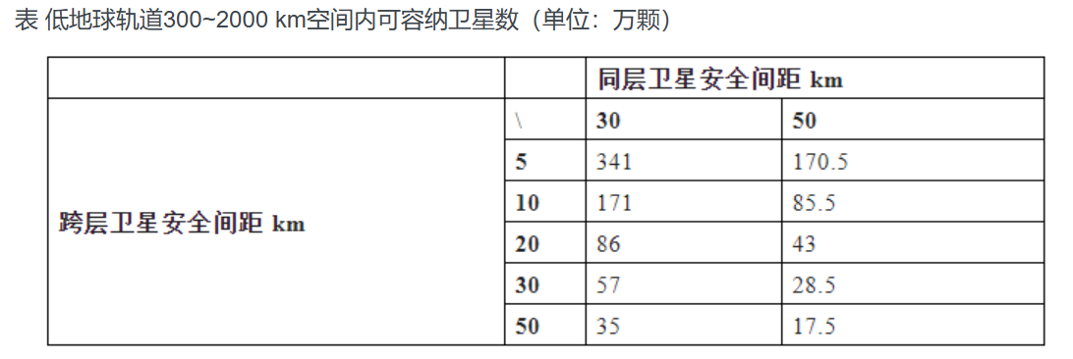
Starlink发展进展—容纳
赛迪研究院在2020年编写《中国卫星互联网产业发展研究白皮书》，目前轨道高度为400-2000公里的近地轨道，总共才可以容纳大约6万颗卫星。
国际通行的航天器安全距离为50公里。
按照SpaceX和NASA签订的太空航行安全协议，星链卫星与其他航天器的安全距离为5公里。
先占先得，后者对前者进行干扰规避！
Notes:
基站上天120波束

Slide 5
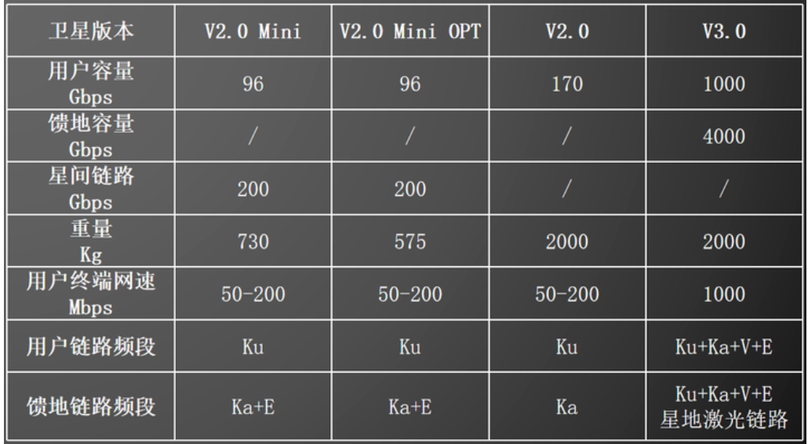
Starlink发展进展—卫星
Starlink系列卫星的整体发展趋势为：传输速度提升、通信容量增加、支持频段扩充等
试验星
2018，514 km的极地轨道
V0.9
2019，装配Ku波段天线
V1.0
2019，装配Ku/Ka波段天线
V1.5
2021，星间激光通信（四个激光通信模块）（已启用）
V2.0
2023，通信能力提高3/4倍，支持手机直连
星间激光链路切换、跟踪、瞄准的时间应该在秒级以上。
V3.0
2025.1提出，星地激光通信，射频+激光馈电链路
248波束？

Slide 6
Starlink发展进展—产业
Starlink已发射7010颗低轨卫星，在全球卫星中占比超60%，订阅用户达400万，可以提供300Mbps的卫星互联网服务下载速度，平均通信时延达到33ms，为全球100多个国家提供服务。
2024年
10月
2025年
06月
截至目前，Starlink共发射卫星9058颗，已在134个国家/地区提供服务，全球订阅人数超600万用户。预计在2025年占据全球轨道发射质量的90%。

Slide 7
汇报提纲
1
Starlink发展进展
2
Starlink参数指标
3
面临问题与挑战
4
星地频谱共享与干扰规避

Slide 8
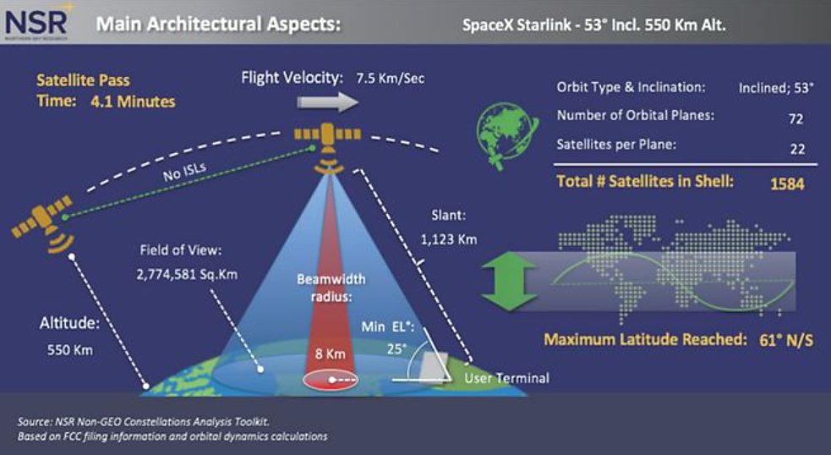
Starlink参数指标—运行
（1）轨道高度： 550 公里 （2）工作频段： Ku 和 Ka 波段 （3）过顶时间： 4.1分钟 （4）飞行速度： 7.5km/秒
（5）飞行周期：96分钟 （5）波束最小半径： 8km （6）可视覆盖范围： 2774581平方公里
Notes:
南北纬61度之间；

Slide 9
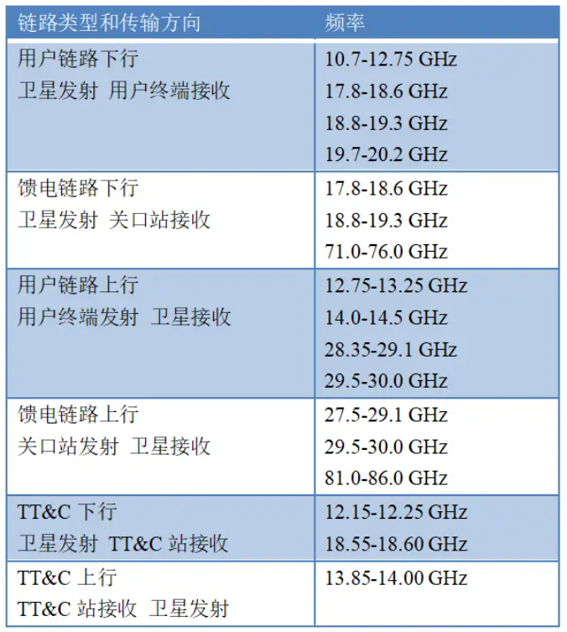
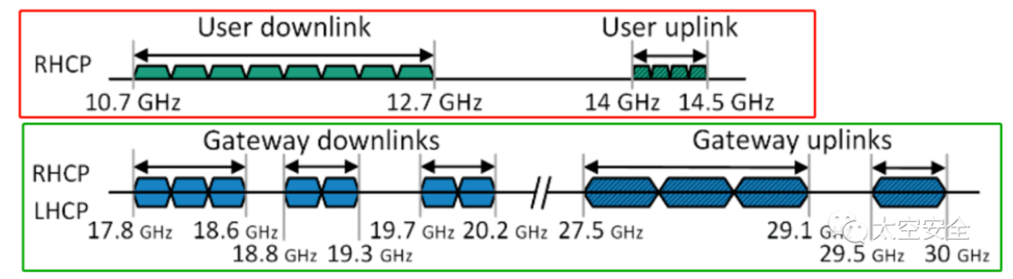
Starlink参数指标—频率
手机直连：
1910–1915 MHz
/ 1990–1995 MHz（5MHz带宽）
用户链路Ku频段
馈电链路Ka频段+E频段
不会造成更多干扰，
不需要额外保护

Slide 10
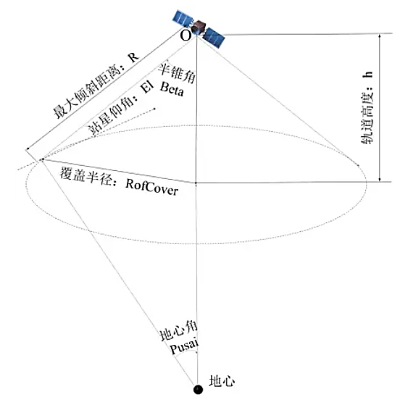
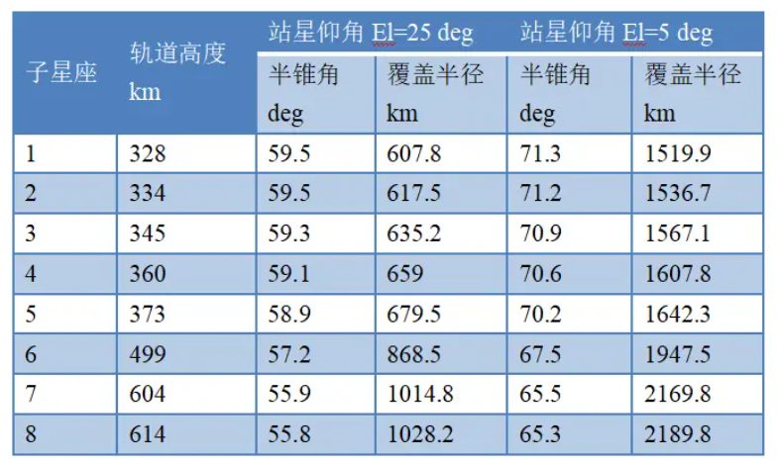
Starlink参数指标—覆盖
对于星座中的绝大多数卫星，用户终端与Starlink卫星进行通信的最小仰角可能低至25度，但对于轨道高度604km和614km的卫星而言，最低仰角可能低至5度。对纬度62度以上、与轨道高度为360km和373km卫星进行通信时，最小仰角为5度。
覆盖面积 Km²(25)
116万
236万
332万
覆盖面积 Km²(5)
726万
1191万
1506万

Slide 11
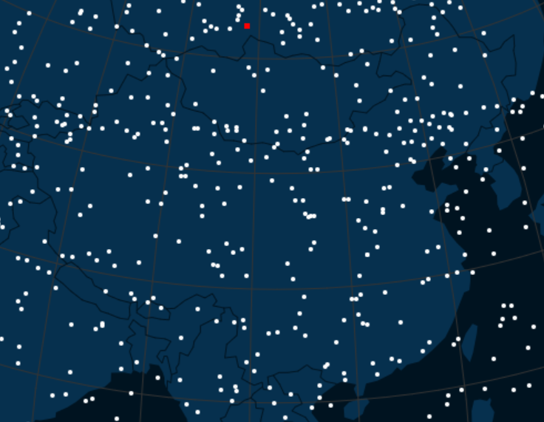
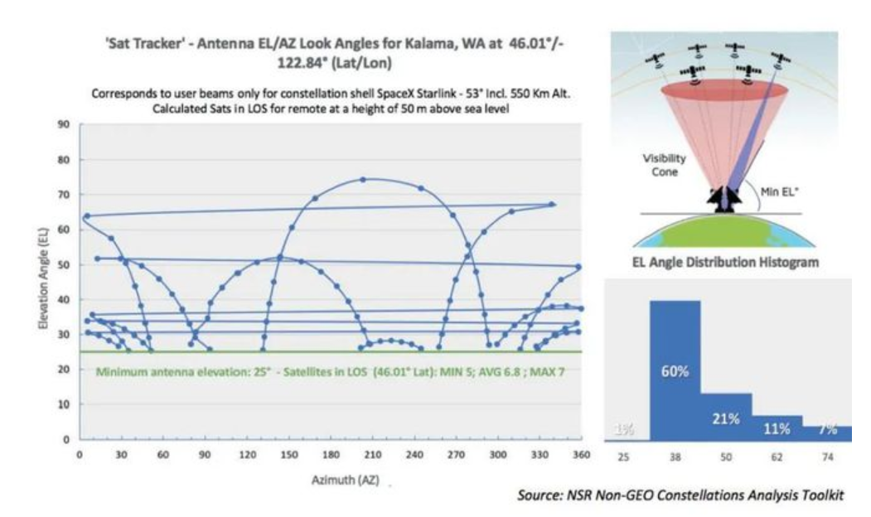
Starlink参数指标—可见卫星数目
528颗卫星时，在南北纬44~52之间，
用户可以观测到5~7颗卫星
（以卫星半径为800km为例）
目前，中国任意地区可观测到卫星数目约为30颗 陕西省可观测卫星数目约为75颗
Notes:
陕西省 20万平方公里

Slide 12
Starlink参数指标—用户下行链路
卫星到终端的下行链路10.7-12.7GHz，总可用带宽2GHz，划分为8个载波，单载波带宽250MHz。采用OFDM多载波调制。系统下行带宽2GHz可同时支持最少8个波束，在采用不同极化方式、空间复用（充分发挥4副星载相控阵天线优势）等情况下，则又可进一步提升可用波束的个数。
参数 | 含义 | 数值 | 单位
Fs | 信道带宽 | 240 | MHz
N | 带宽Fs内的子载波数量 | 1024(1020+4DC)
Ng | 1个OFDM符号保护间隔内的循环冗余前缀 | 32
Tf | 帧周期 | 1s/750=1.333(1s 750帧) | ms
Tfg | 帧保护间隔 | 4.533 | μs
Nsf | 一个帧内的非零符号数量 | 302
Nsfd | 一个帧内的数据(非同步)符号数量 | 298
T | 可用的OFDM符号间隔 | 4.266 | μs
Tg | 符号保护间隔 | 0.133 | μs
Tsym | 包括保护间隔在内的OFDM符号周期 | 4.4 | μs
F | 子载波间隔 | 234.375 | KHz
Fci | 第i个信道的中心频率 | 10.7+F/2+0.25(i−1/2) | GHz
Fδ | 信道间隔 | 250 | MHz
Fg | 信道间的保护带宽度 | 10 | MHz
[1]Humphreys, Todd E., et al. "Signal structure of the Starlink Ku-band downlink." IEEE Transactions on Aerospace and Electronic Systems 59.5 (2023): 6016-6030.

Slide 13
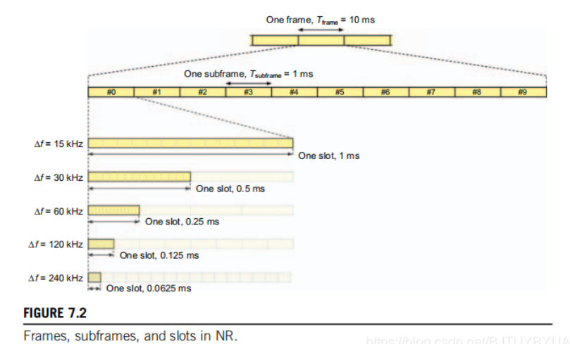
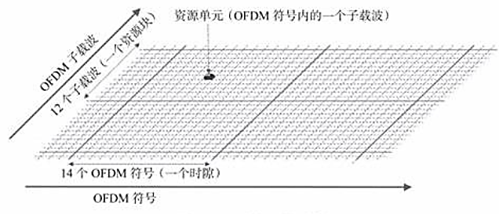
Starlink参数指标—用户下行链路
卫星到终端的下行链路10.7-12.7GHz，总可用带宽2GHz，划分为8个载波，单载波带宽250MHz。系统下行带宽2GHz可同时支持最少8个波束，在采用不同极化方式、空间复用（充分发挥4副星载相控阵天线优势）等情况下，则又可进一步提升可用波束的个数。
推断：
（1）1ms可划分为16个RB，一个RB时隙时长为62.5μs（4.4*14=61.6μs）。
（2）240MHz带宽划分为（1020/12）85个RB，每个RB占据的带宽为2.81MHz。
Notes:
(99+ 封私信 / 80 条消息) 5G NTN还在实验，星链早已商用卫星OFDM波形！马斯克星链出奇招，章北海再虐老航天 - 知乎

Slide 14
Starlink参数指标—用户上行链路
终端到卫星的上行链路14.0-14.5GHz，总可用带宽500MHz，单载波带宽125MHz。
分为8条信道，每条信道带宽为54MHz，信道间保护频带为10MHz。
单个信道带宽60MHz，信道中心存在带宽约937.16kHz的漏音槽。信道采用OFDM多载波调制，子载波数为1024，子载波间隔约为58.6kHz。
暂无文献、研究明确给出starlink上行链路采用的具体通信参数
Notes:
中心预留的​​直流子载波区域​​。
在OFDM频谱中心预留​​空子载波（不调制数据）​​，避免直流干扰影响有效数据子载波。

Slide 15
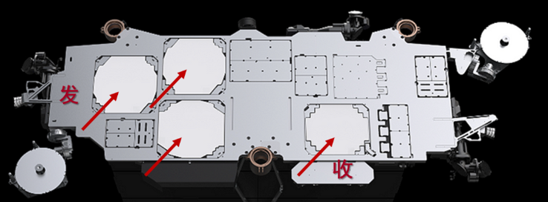
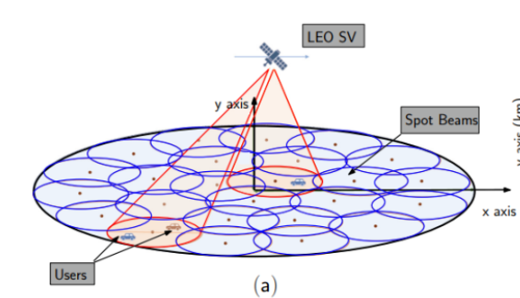
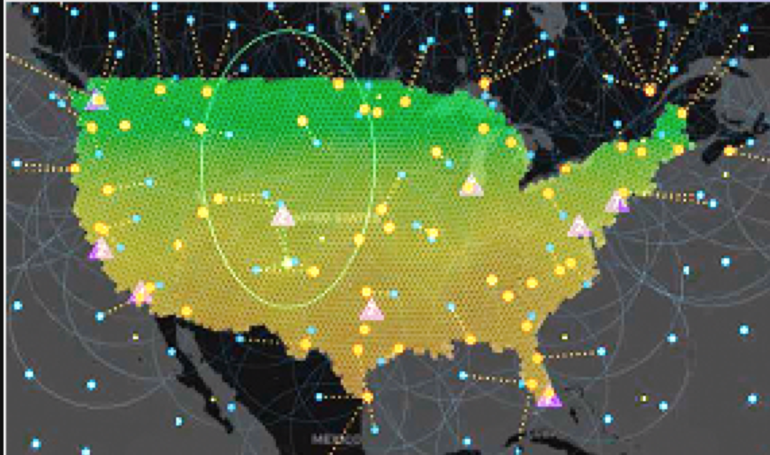
Starlink参数指标—天线
每颗星链卫星配备了4 个相控阵天线
每个相控阵天线可生成16个波束，一共是64个波束，具体包含：48个发波束，16个收波束。
单波束星下点覆盖半径约 8km（12km-30km）→(200km²，452km²-2826km2)

Slide 16
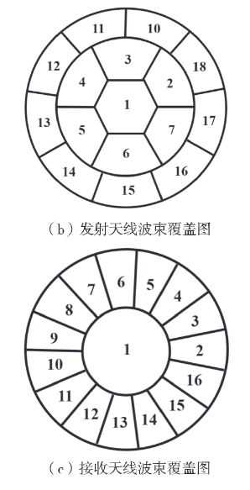
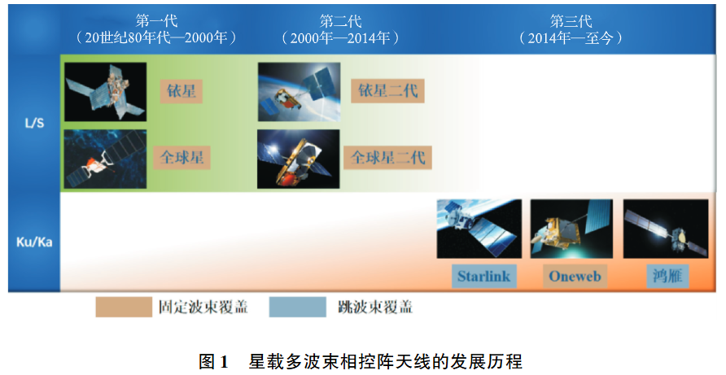
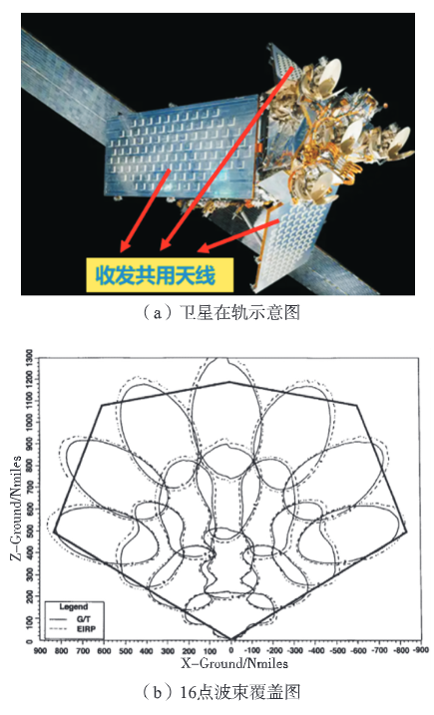
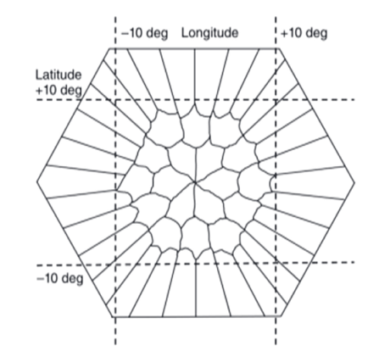
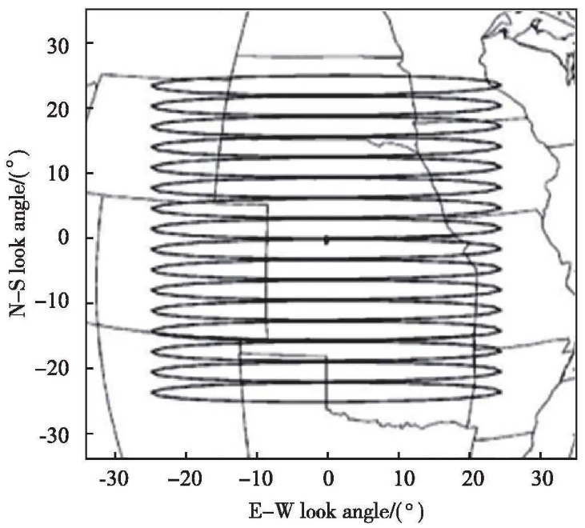
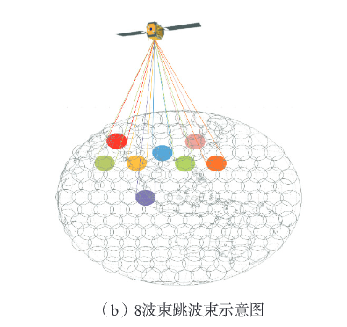
Starlink参数指标—天线
时分＋空分
对卫星频率和功率资源的按需灵活调度，实现灵活波束覆盖
优化系统资源利用效率和容量
跳波束特点
与优势
多波束相控阵天线发展
铱星：3个收发共用相控阵天线，
每个天线16个点波束
基于NTN的低轨卫星系统预计将全面采用跳波束方案。
全球星一代、二代：16发16收
铱星二代：48个收发波束
Oneweb：16个椭圆波束
Starlink跳波束示意

Slide 17
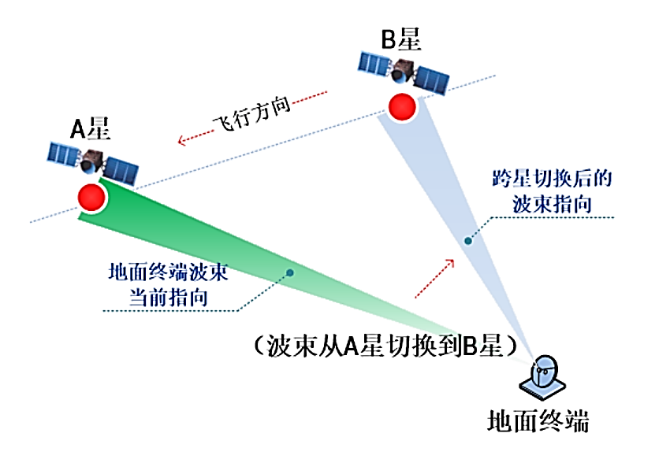
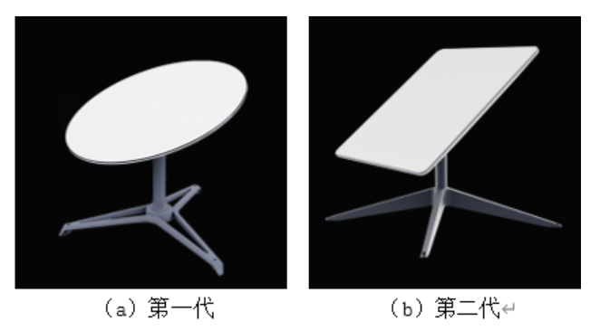
Starlink参数指标—地面终端
相比于GEO系统，低轨卫星互联网地面终端的设计与实现需要解决2个难题，一是针对低轨卫星高动态运动特点，Ku频段地面终端必须具备类似“动中通”的卫星跟踪能力；二是为保证低轨卫星运动过程中的连续服务，地面终端必须具备支持跨星切换的波束指向快速调整能力，为实现切换过程中的业务连续性，波束指向调整时间应控制在μs量级甚至更低。

Slide 18
汇报提纲
1
Starlink发展进展
2
Starlink参数指标
3
面临问题与挑战
4
星地频谱共享与干扰规避

Slide 19
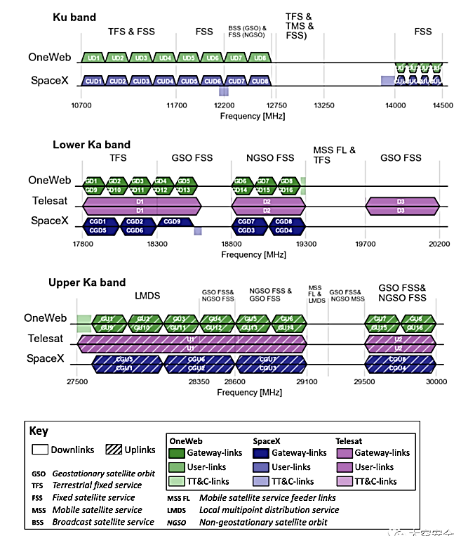
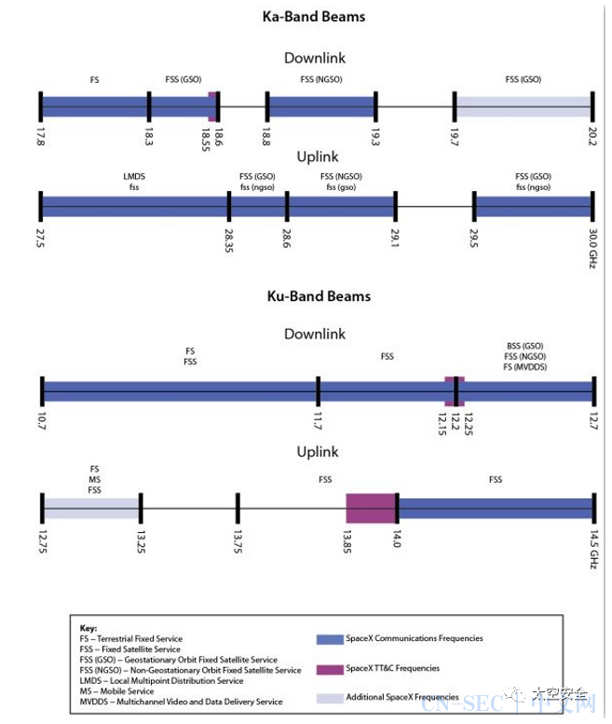

1、干扰规避
星内干扰
星间干扰
星地干扰
Notes:
LMDS是什么：本地多点分配业务：高容量点对点微波传输，几乎可以提供任何种类的业务，支持双向语音、数据及视频图像业务，实现了较高带宽的用户接入速率，同时保证很高的可靠性.
MVDDS：多通道视频和数据分发服务：是一种电视和互联网交付技

Slide 20
1、干扰规避
FCC 在 2024 年 11 月批准 Starlink 与 T-Mobile 合作的 DTC 服务，但仅限用于地面网络盲区，避免干扰其他服务。
2024年3月，Omnispace多次投诉 Starlink 手机直连测试（1.9GHz）对其中轨卫星造成干扰，要求 FCC 强制停止试验。
2020年，美国地面电信运营商组成了包括Dish、MDS、RSAccess的MVDDS联盟，他们认为在12.2-12.7GHz频段NGSOFSS业务可以与5G共存，争取Starlink已部署的Ku频段用于地面业务。SpaceX于2022年6月21日，提交了对Dish和RS研究结果的分析称，Starlink用户会受到干扰，这种干扰会导致星链用户服务中断。
SpaceX除了1.9GHz的使用，也在申请其它地面通信频段共享的机制，以及N255和N256以及N53频段（Globalstar）的共享，以用于MSS业务。
SpaceX要求豁免等效功率通量密度（EPFD）限制以提高容量和降低延迟（低轨保护高轨约束），FCC于2025年4月28日一致投票决定重新审查其卫星频谱共享规则。
Notes:
基于其收购的N256频段，开展5G天地融合业务，主推3GPP NTN标准

Slide 21
2、星间切换
由于卫星快速运动和小区业务的空时分布不均，用户需在卫星间频繁切换。
Starlink可能15秒执行一次星间切换。切换太频繁，信令开销过大；切换时间间隔太长，信道质量变差
按切换触发条件
按切换决策主体
按切换时链路状态
按切换优化目标
信号强度
终端控制
硬切换
切换延迟
信号质量
网络控制
软切换
切换成功率
网络负载
混合控制
信令开销
移动预测
Notes:
通信连续性、资源效率、终端功耗之间找到平衡
小区业务时空分配不均导致的星间切换，本质上是资源的最优分配问题。

Slide 22
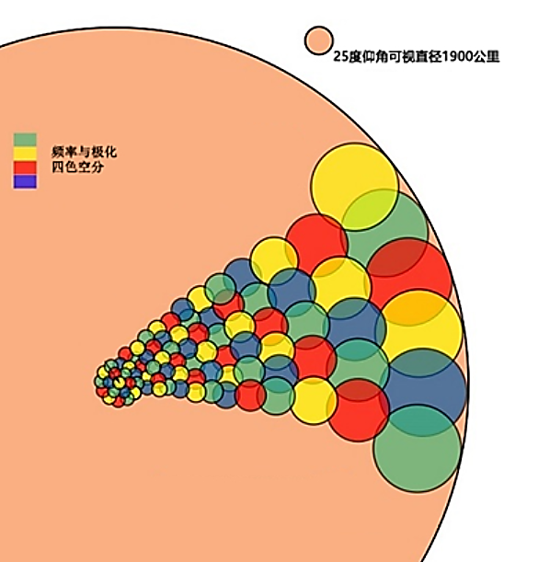
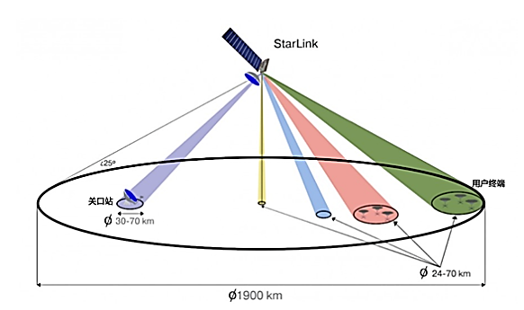
3、波束投影形变
受卫星较高的轨道高度和地球曲率影响，随着波束指向远离星下点，波束的3dB区域在地球表面的投影将发生形变。可能导致卫星切换效率降低、频谱资源浪费与干扰风险等。
Starlink 卫星可能会基于卫星参数、地球曲率等动态调整相控阵天线的波束，在高速运动中使地面投影覆盖区维持近似圆形，减少形变影响。

Slide 23
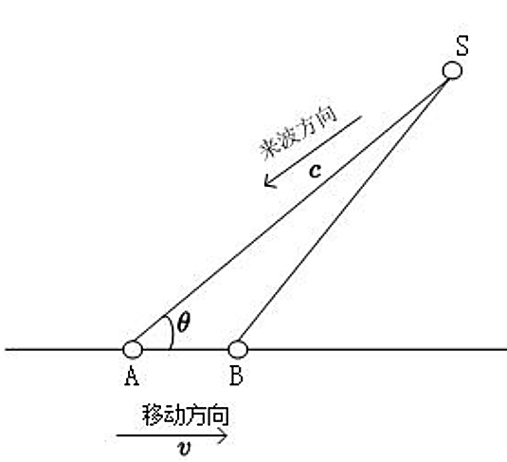
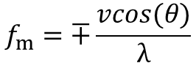
4、多普勒频偏
根据 3GPP TR38.811所述，当卫星轨道高度600km且载波频率为2GHz时，用户最大多普勒频偏可达4MHz。此时，卫星将对邻频的星地或地面链路造成较强的同频干扰。
（地面高铁频偏约为1kHz）
移动方向
v
θ
来波方向
$$f_{m}=∓\frac{vcos(θ)}{λ}$$
c
Notes:
还有带外辐射的原因

Slide 24
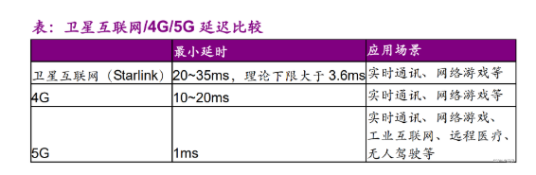
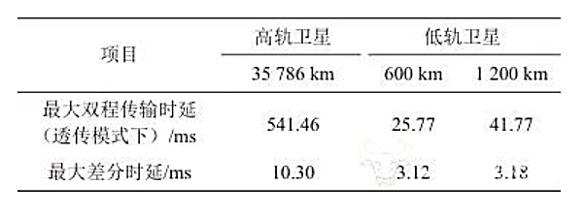
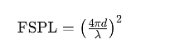
5、其他
传播延时
传播损耗
2GHz频段：
 | 距离 | 自由空间损耗
蜂窝基站 | 10km | 118dB
低轨卫星 | 600km | 154dB
30dB
频率升高，路损进一步降低（Ku、V）：
绝对时延大，差分时延大
高增益天线
广播星历信息和自身GNSS信息进行定时提前的预补偿方案
starlink终端相控阵天线增益30dBi
处理时间开销与弯管中继等
功率与散热约束
Notes:
差分时延：多径、同一信号经不同卫星转发至终端，因卫星轨道位置不同，到达时间存在差异；
差分时延若超过符号周期，会导致码间干扰（ISI）

Slide 25
汇报提纲
1
Starlink发展进展
2
Starlink参数指标
3
面临问题与挑战
4
星地频谱共享与干扰规避

Slide 26
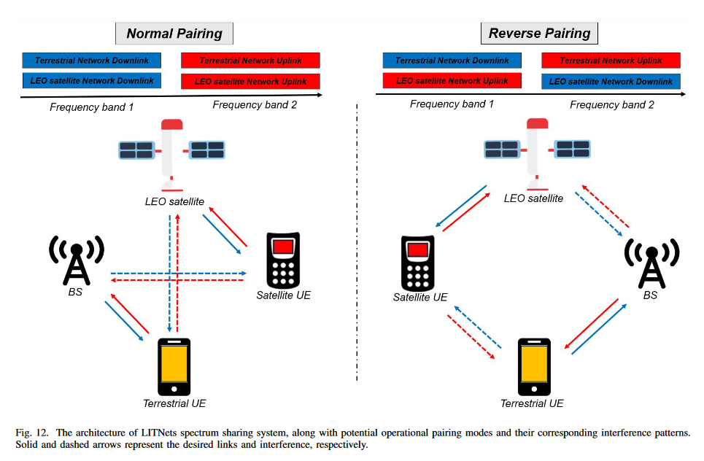
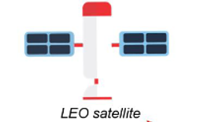
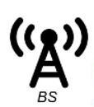


星地频谱共享与干扰规避—干扰分析
GEO
Satellites 2
LEO satellite2
BS2
[1] Heydarishahreza, Navid, Tao Han, and Nirwan Ansari. "Spectrum sharing and interference management for 6g leo satellite-terrestrial network integration." IEEE Communications Surveys & Tutorials (2024).
Notes:
研究星地同时进行下行通信时的频谱共享与干扰规避。非同时，卫星/基站可视为系统外干扰之一。

Slide 27
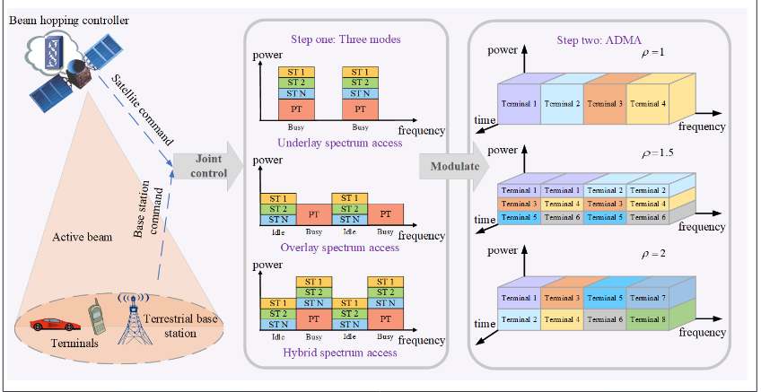
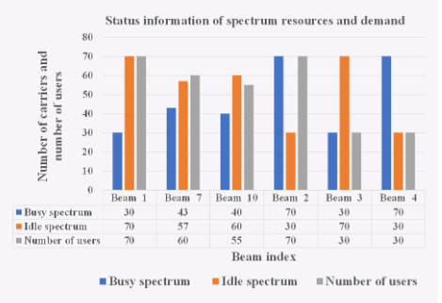
星地频谱共享与干扰规避—研究现状
基于小区业务需求和可用频谱资源来分配卫星波束，可以更好地适应动态的ISTCN环境。进一步地，提出了一种基于CR的ADMA，能够根据可用频谱资源和终端数量自适应地调整多址接入的过载因子。
[1] Li Z, Wang S, Han S, et al. Joint design of beam hopping and multiple access based on cognitive radio for integrated satellite-terrestrial network[J]. IEEE Network, 2023, 37(1): 36-43.

Slide 28
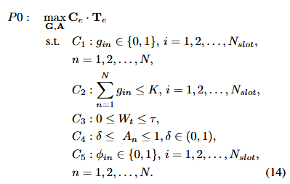
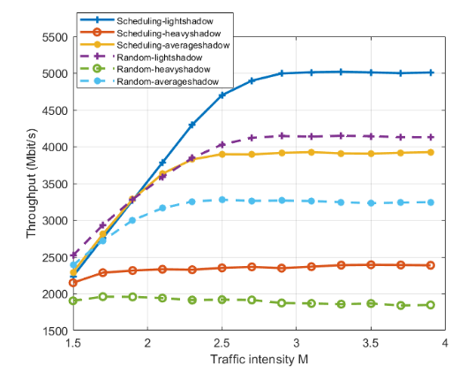
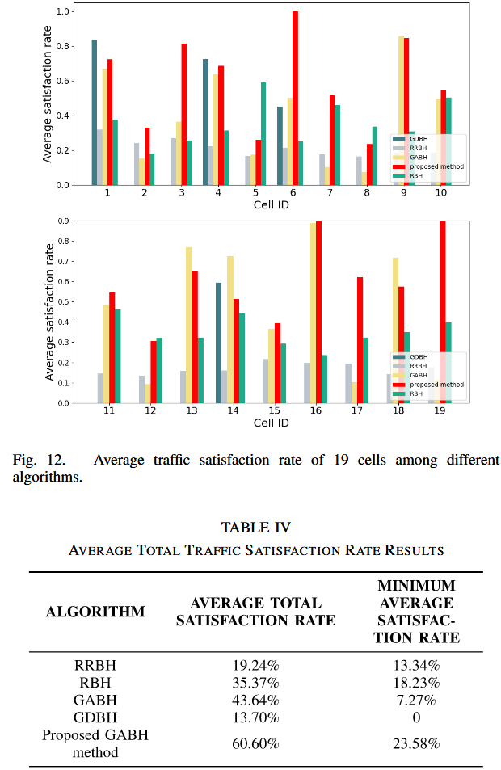
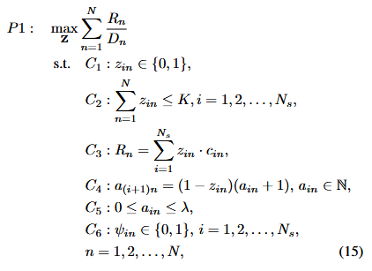
星地频谱共享与干扰规避—研究现状
将星地一体化无线网络系统的波束跳变调度问题分别建模为吞吐量驱动波束跳变( TDBH )问题和满意度驱动效应波束跳变( SDBH )问题。TDBH通过解耦成两个子问题后通过迭代进行求解，SDBH通过遗传算法求解。
吞吐量驱动：流量需求可变
满意度驱动：流量需求不可变
TDBH：业务负载强度和不同信道条件以及调度方法对卫星系统吞吐量的影响
SDBH：平均满意度与平均总满意度性能对比
[1] Deng H, Ying K, Feng D, et al. Satellites Beam Hopping Scheduling for Interference Avoidance[J]. IEEE Journal on Selected Areas in Communications, 2024.

Slide 29
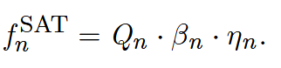
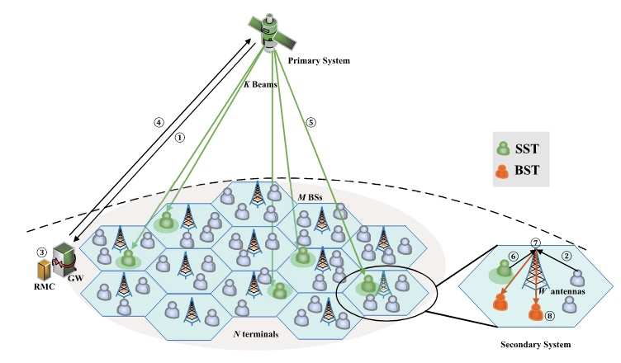
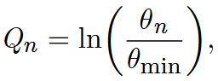
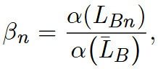
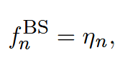
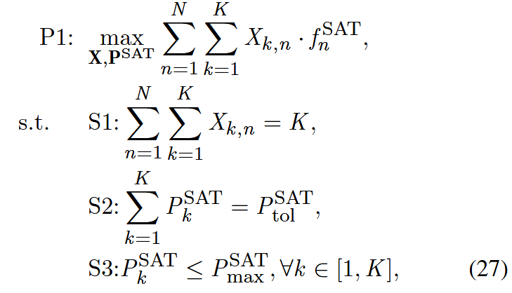
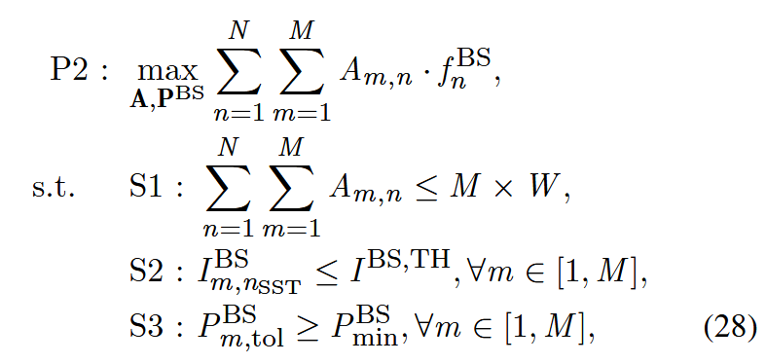
星地频谱共享与干扰规避—研究现状
该论文针对偏远地区，研究低轨跳波束卫星与地面蜂窝系统，卫星是主系统，地面是次级系统。假设一个光束覆盖一个终端。不可忽视SST之间的干扰、BST之间的干扰。从BST到SST的CCI应限制在CCI阈值，故研究合适的资源分配算法来抑制CCI并提高CSTN在频谱共享场景中的QoS。星地采用全频率复用方案，地面基站是W个定向天线，卫星配备K个点波束。
BS边缘终端损耗补偿机制：
（跳波束、功率）
问题建模：
（功率、接入）
[1]Li T, Yao R, Fan Y, et al. Pattern design and power management for cognitive LEO beaming hopping satellite-terrestrial networks[J]. IEEE Transactions on Cognitive Communications and Networking, 2023, 9(6): 1531-1545.
Notes:
卫星是主系统，地面是次级系统。

Slide 30
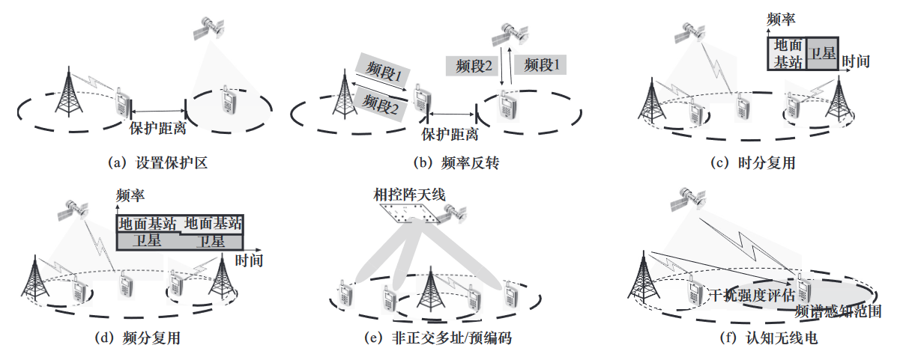
星地频谱共享与干扰规避—研究现状
现有星地间干扰管理与频谱共享方案
(a)：不支持星地无缝覆盖 (b)：不支持存量手机终端
(c)：星地链路时延时变，需频繁的时序调整 (d)：频谱利用率较低
(e)：处理复杂度高、信道依赖性强，用户距离近 (f)：难以获得全局频谱信息
频谱数据库：数据分散

Slide 31









星地频谱共享与干扰规避
频
“频谱数据库”
卫星
基站
星地协同
全局认知
星地协同
空
规避干扰
提高信道容量
干扰强度
时
F1
可用频谱资源
超过干扰阈值
降低决策空间
F2

Slide 32



星地频谱共享与干扰规避
主要研究：不均匀的业务需求分布、优先级、星内/星间干扰规避
星地协同？
频谱共享？
可用频段？
跳波束图案（时空）、频段、功率、波位大小…
Notes:
现有的波束调度算法通常根据终端的需求分配卫星波束，忽略了卫星可用频谱资源的动态变化。

Slide 33

星地频谱共享与干扰规避
研究基于电磁地图辅助的星地频谱共享问题，通过规避系统外干扰与系统内干扰，联合优化星上跳波束与地面基站的小区频率划分，实现地面小区干扰最小、最大化卫星小区吞吐量时延公平性。
Notes:
（星地频谱共享，卫星跳波束的时间尺度更大，该论文只考虑卫星和地面用户同时产生需求时如何BH 和 BF，针对卫星持续服务时地面服务又产生的情况，可将卫星态势添加进电磁地图中，只进行地面的BF，更简单，可对本文的方法予以简化后使用）--→将短期任务化为长期任务

Slide 34
星地频谱共享与干扰规避
前提：BU是主用户，SU是次用户；地面相邻小区不同频，则不存在地面小区之间的干扰。
BS根据CSI和RM干扰强度，选择在频率f上进行ZF beamforming；
相邻小区不同频且使用尽量少的数目的频段
BS | BU | 使原RM的系统外干扰最小
 | SU | ZF beamforming，不受BS影响
SAT | BU | 对BU的干扰在阈值以下
 | SU | 保证吞吐量（干扰min,用户max）、公平性
Min 地面小区的干扰值；
SAT基于用户需求、干扰情况、基站策略，执行BH；
波束图案、频率、功率
基于overlay，在与地面不同的频率上传输；基于underlay同频传输，但要保证对BU的干扰在阈值以下（波束低功率传输）
Max 卫星小区吞吐量与公平性

Slide 35
星地频谱共享与干扰规避
前提：SU是主用户，BU是次用户；地面相邻小区不同频，则不存在地面小区之间的干扰。
SAT基于用户需求、干扰情况，执行BH；
波束图案、频率、功率
SAT | BU | 会在频段f上造成干扰
 | SU | 保证吞吐量（干扰min,用户max）、公平性
BS | BU | 将SAT产生的干扰融入RM，使原RM的系统外干扰+SAT干扰最小
 | SU | ZF beamforming，不产生干扰
Max 卫星小区吞吐量与公平性
BS根据CSI和RM干扰强度，选择在频率f上进行ZF beamforming；
相邻小区不同频
Min 地面小区的干扰值；
Notes:
好处在于少了一个约束

Slide 36
星地频谱共享与干扰规避
总结：
提出基于电磁地图的星地协同频谱共享的干扰规避架构
研究卫星与地面下行链路的小区级干扰规避
研究卫星小区的公平性指标、卫星吞吐量指标、卫星\地面小区的受干扰指标（系统内外）
探索卫星/地面为主系统时的差异
存在的问题：
RM的尺度有多大？
整体面积：2000km×2000km=400万km² ?
（波束级）分辨率：8km×8km?
（地面小区级）分辨率：200m×200m?
2.（卫星、基站）通信的毫秒级时间尺度如何与RM融合？RM可以提供的时间粒度是多大？

Slide 37
组会汇报
请老师同学们批评指正
汇报人： | 王兆薇
汇报时间： | 2025.7.7

